Slide 1
Астероїди
Виконала учениця 11-Б
Лазаренко Анастасія

Slide 2
План
Загальна характеристика
Історія вивчення Астероїдів
Останні дослідження
Класифікація
- Спектральна класифікація
- Розподіл у Сонячній системі
Назви астероїдів

Slide 3
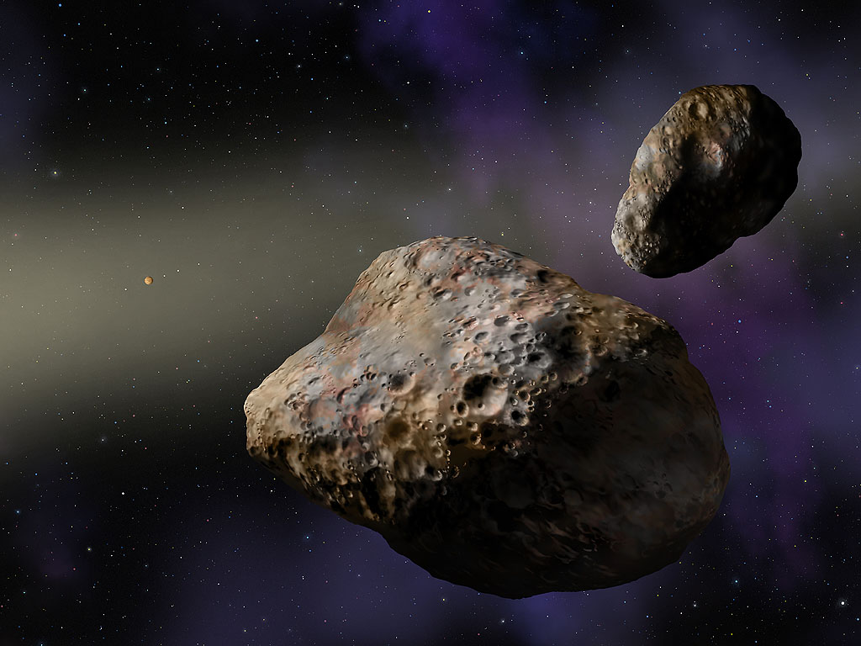
Загальна характеристика
Астероїди вважають залишками протопланетного диска, що залишилися після формування Сонячної системи. Загальна їх кількість — більше 575 тис., а їх загальну масу оцінюють у 4,2 × 10²¹ кг, що становить менше одного відсотка від маси Землі.Орбіти більшості відомих астероїдів розташовані між орбітами Марса й Юпітера (так званий головний пояс астероїдів).

Slide 4
Загальна характеристика
Найвідоміші астероїди: Паллада, Юнона, Веста, Ерос, Амур, Гідальго, Ікар.
Розмір є одним із основних параметрів, за якими класифікують астероїди. Можна вважати, що всі астероїди, розміром понад 100 км, вже відкрито. Наразі відомо 26 астероїдів діаметром понад 200 км.
Більші небесні тіла (понад 800 км у діаметрі), що обертаються навколо Сонця, під дією власних гравітаційних сил набувають сферичної форми, і такі тіла класифікують як планети або карликові планети.

Slide 5
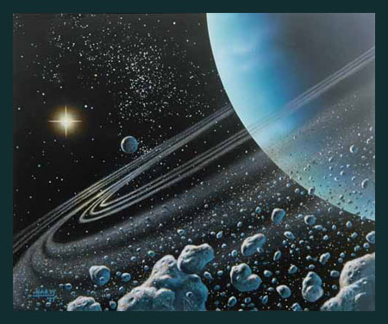
Історія Вивчення Астероїдів
Процес вивчення астероїдів налічує кілька періодів. 1781 року В. Гершель відкрив планету Уран. Її середня геліоцентрична відстань виявилася відповідною правилу Тіціуса — Боде, що наводило на думку про існування ще однієї планети, на відстані близько 2,8 астрономічних одиниць від Сонця — між орбітами Марса й Юпітера. Наприкінці XVIII ст. німецький астроном угорського походження Франц Ксавер організував групу, до складу якої входили 24 астрономи. З 1789 року ця група шукала ще одну планету. Завдання полягало у визначенні координат усіх об'єктів на ділянках зодіакальних сузір'їв на певний момент часу. В наступні ночі координати перевірялися й виділялися об'єкти, які пересувалися на значні відстані. Очікуваний зсув шуканої планети мав становити близько 30 кутових секунд за годину (близько 12 кутових мінут за добу), що мало бути легко помічено.

Slide 6
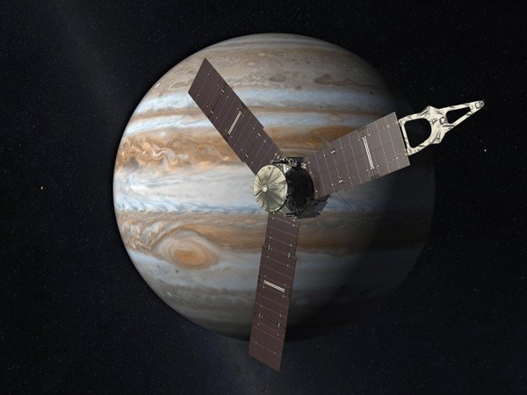
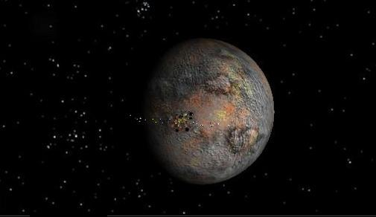
Історія Вивчення Астероїдів
Однак перший астероїд Цереру (тепер це карликова планета) виявив італієць Джузеппе Піацці, який не був учасником цього проекту, а багато років вів спостереження положень зір для складання зоряного каталогу. 1 січня 1801 року Піацці виявив у сузір'ї Близнят слабку зірочку, з блиском близько 7^{m}, якої чомусь не виявилося ні в його власному каталозі, ні в каталозі Христіана Майера, який був у Піацці. Наступного вечора виявилося, що «зірка» зсунулася на 4′ за прямим піднесенням і на 3,5′ засхиленням. Спостереження протягом шести тижнів дало підстави вважати виявлений об'єкт новою планетою.
Наступні три астероїди — Паллада (1802, Г. Ольберс), Юнона (1804, К. Гардінг) і Веста (1807, Г. Ольберс) було виявлено протягом декількох наступних років. Ще через 8 років марних пошуків більшість астрономів припинили дослідження.

Slide 7
Історія Вивчення Астероїдів
Однак, Карл Людвиг Генке виявив наполегливість і відновив пошук нових астероїдів 1830 року. П'ятнадцять років по тому він виявив Астрею, перший новий астероїд за 38 років. Менше ніж через два роки він виявив Гебу. Після цього інші астрономи приєдналися до пошуків, і починаючи з 1847 року астероїди відкривали вже щороку (за винятком 1945). Відкривачами астероїдів у той час стали Д. Р. Гінд, Аннібале де Гаспаріс, Роберт Лютер, Г. М. С. Гольдшмідт, Жан Шакорнак, Джеймс Фергюсон,Н. Р. Поґсон, Вільгельм Темпель, Д. К. Вотсон, Х. Г. Ф. Петерс та ін.

Slide 8
Історія Вивчення Астероїдів
1891 року німецький астроном Макс Вольф вперше застосував для пошуку астероїдів метод астрофотографії. Він полягав у тому, що на фотографіях із довгими експозиціями астероїди залишали короткі світлі лінії на тлі нічного неба та точкових зображень зір. Фотографічний метод значно збільшив кількість відкритих астероїдів у порівнянні з візуальними методами — М. Вольф самостійно відкрив 248 астероїдів (починаючи з астероїда 323 Брюсія), тоді як до нього було виявлено трохи більше 300.
1898 року Ґуставом Віттом було відкрито астероїд Ерос, що наближається до Землі на небезпечну відстань. Згодом були відкриті інші астероїди, що наближаються до земної орбіти, але не перетинають її. Згодом їх виділили в окрему групу Амура.
1906 року Максом Вольфом виявлено Ахіллес, що рухається орбітою Юпітера, поблизу точки Лагранжа. Астероїди, що рухаються такими орбітами називають на честь героїв Троянської війни, а сам клас астероїдів — троянцями.
1932 Карлом Рейнмутом (нім. Karl Reinmuth), був відкритий, потім загублений і виявлений знову 1973 року (через 41 рік) Аполлон — астероїд, орбіта якого перетинає орбіти Землі, Венери та Марса. Це перший представник виділеної пізніше групи Аполлона, члени якої у перигелії наближається до Сонця ближче, ніж Земля.
1976 року американським астрономом Елеанорою Гелін (англ. Eleanor F. Helin) відкрито Атон, котрий започаткував нову групу Атона, велика піввісь орбіти яких менша за 1 а. о., а відстань від Сонця в афелії більша за 0,938 а.о.^{[10]}.
1977 року виявлено Хірон з групи астероїдів, що перетинають орбіти газових планет^{[11]}. Отримали офіційну назву кентаври — за істотами давньогрецької міфології (що були поєднанням людини та коня), оскільки мають характеристики як астероїдів так і комет.
1992 року було відкрито перший об'єкт за орбітою Плутона. Він отримав тимчасову назву 1992 QB₁. Після цього в поясі Койпера стали знаходити нові об'єкти.

Slide 9
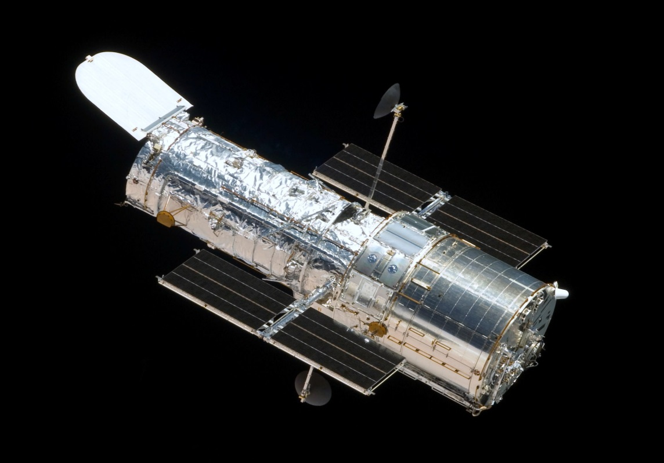
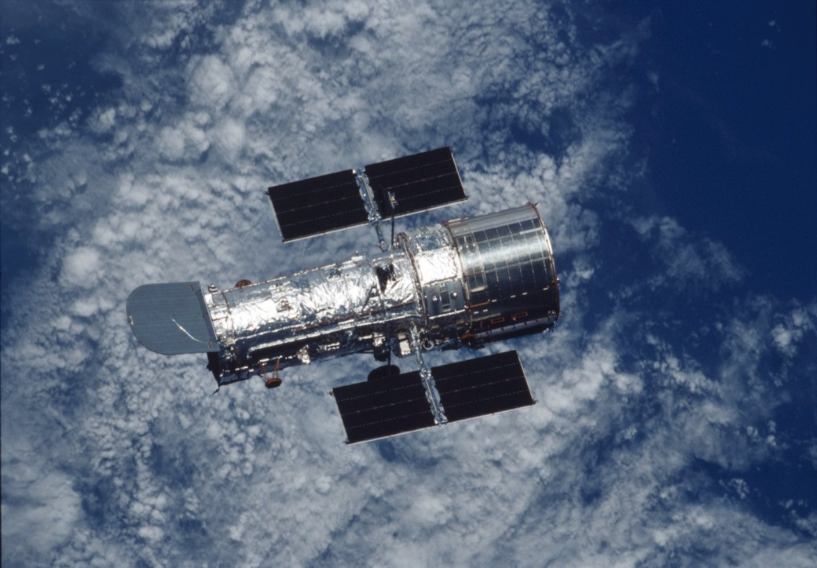
Останні Дослідження
Станом на 27 березня 2013 в базі даних Центру малих планет налічувалось 99 992 812 об'єктів, у 611 198 визначено орбіти і їм надано постійний номер. 17 766 з них мали офіційно затверджені назви. Дослідники припускають, що у головному поясі астероїдів має бути від 1,1 до 1,9 мільйона об'єктів, що мають розмір понад 1 км у поперечнику.
Зазвичай тільки Весту можна бачити з Землі неозброєним оком, але тільки на дуже темному небі й лише за сприятливого для спостереження розташування. Щоправда, окремі астероїди можуть наближатися до Землі — тоді їх також можна спостерігати неозброєним оком.
У більшість земних телескопів астероїди видно лише як точки на небі. Тільки найпотужніші наземні й орбітальні телескопи на зразок телескопа Хаббла можуть визначити форму астероїда. Проте зображення астероїдів залишаються лише розмитими плямами. Певну інформацію про форму астероїдів можна отримати з аналізу кривих світності — зміни яскравостіпід час обертання. Точнішу інформацію про форму та розміри найбільших астероїдів можна дізнатися, спостерігаючипокриття астероїдами зір^{[1]}. Додаткову інформацію про близькі астероїди отримують також за допомогою радарів.

Slide 10
Останні Дослідження
Першим справжнім астероїдом, сфотографованим зблизька, стала 1991 року 951 Гаспра. Фотографії було зроблено космічним апаратом Галілео, який на той час пролітав поряд з астероїдом на шляху до Юпітера. Галілео сфотографував також 243 Іду з її супутником Дактилем.
Першим космічним апаратом, що полетів саме на зустріч із астероїдом був NEAR Shoemaker. Він сфотографував 253 Матільду 1997року, потім вийшов на орбіту навколо астероїда 433 Ерос і 2001 року опустився на його поверхню. До цього дослідження прямих даних про хімічний склад астероїдів не було^{[1]}.
У вересні 2005 року японський космічний апарат Хаябуса розпочав вивчення астероїда 25143 Ітокава. 13 червня 2010 року він зумів повернути на Землю деякі зразки астероїда, спіймані на особливий гель^{[Джерело?]}.
У вересні 2007 року НАСА запустило апарат Dawn, який обігне карликову планету Цереру та астероїд Весту в 2011–2015 роках. Можливо, подорож продовжиться до астероїда Паллада

Slide 11
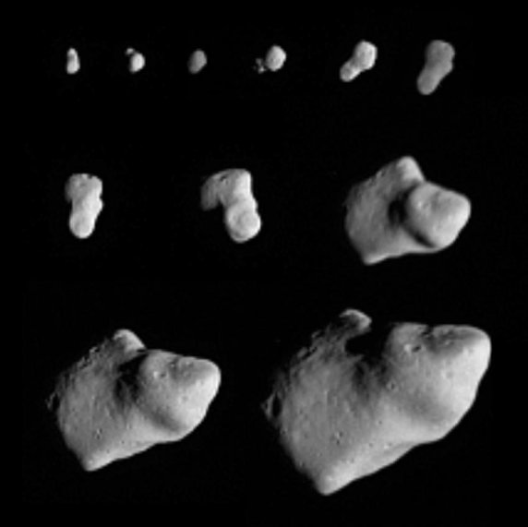
Спектральна Класифікація
1975 року було розроблено таксономічну систему для астероїдів. Вона базується на кольорі, альбедо та спектрах астероїдів. Ці властивості пов'язані зі складом поверхні астероїдів. Спочатку виділяли три класи:
астероїди C-типу — темні, багаті на вуглець, вони становлять 75% усіх відомих астероїдів;
астероїди S-типу — кам'янисті, багаті на кремній, становлять 17% всіх астероїдів;
до астероїдів U-типу (від англ. Unknow) належать усі інші, що не потрапляють до перших двох категорій.
Початкова класифікація надалі вдосконалювалася, виділялися нові типи. Наразі дві найпопулярніші таксономічні системи: система Толена та система SMASS. В обох системах виділяють астероїди типу C, S та X. Х-тип складається переважно з металевих астероїдів, таких як астероїди M-типу. Крім того розрізняють ще кілька дрібніших класів.

Slide 12
Тип | Опис основних типів астероїдів
А | Рідкісний тип астероїда, що характеризується помірно високим альбедо й інтенсивним червоним кольором. Сильне поглинання в ближньому інфрачервоному діапазоні інтерпретується як свідчення наявності олівіну.
В | Підклас астероїдів типу С, які відрізняються більшим альбедо.
С | Категорія темно-сірих астероїдів з альбедо близько 5%. «C» — означає «вуглецевий», оскільки вони, як вважають, складаються з речовини того ж типу, що вуглецеві хондрити. Астероїди типу С поширені в зовнішній частині головного поясу.
D | Тип астероїдів червонуватого кольору, рідко зустрічаються в головному поясі, але дедалі частіше виявляються на великих відстанях від Сонця.
E | Рідкісний тип астероїдів з високим альбедо. За хімічним складом вони можуть виявляти подібність з метеоритами, відомими як енстатітові ахондрити.
F | Підклас астероїдів типу C, що відрізняється слабким ультрафіолетовим поглинанням у спектрах або повною його відсутністю.
G | Підклас астероїдів типу C, що відрізняються сильним ультрафіолетовим поглинанням у спектрі.
M | Поширений тип астероїдів з помірним альбедо, що імовірно мають металеву будову, подібну до будови залізних метеоритів
P | Астероїд з низьким альбедо. Астероїди типу P найчастіше зустрічаються в зовнішній частині головного поясу.
Q | Рідкісний тип астероїдів, схожих за своїми властивостями на метеорити, що належать до хондритів. До цього класу астероїдів належить Аполлон та кілька інших навколоземних астероїдів.
R | Рідкісний тип астероїда з помірно високим альбедо, прикладом якого є 349 Дембовська.
S | Категорія астероїдів з проміжним значенням альбедо, які, як припускають, подібно до кам'яних метеоритів, складаються з кременистих речовин. Астероїди типу S у внутрішній частині поясу астероїдів зустрічаються порівняно часто.
T | Тип астероїдів, що характеризуються дуже низьким альбедо.

Slide 13
Розподіл у Сонячній системі
Будова астероїдів різна і в більшості випадків не дуже зрозуміла. Церера, схоже, має ядро із скельних матеріалів, вкрите крижаною мантією, а Веста, схоже, має залізно-нікелеве ядро, олівінову мантію й базальтову кору. 10 Гігея видається однорідною за будовою і складається з карбонистого хондриту. Багато, можливо, більшість дрібних астероїдів, лише ледь-ледь утримуються слабкою гравітацією як єдине тіло. Деякі астероїди мають власні супутники, інші є подвійними.
Астероїди існують також поза головним поясом:
навколоземні астероїди мають орбіти, що лежать неподалік земної орбіти (як усередині її, так і зовні). Деякі з них (наприклад, група Аполлона, група Атона) навіть перетинають орбіту Землі й потенційно можуть зіткнутися з нашою планетою. Це може становити загрозу, тому вивченню таких астероїдів приділяють значну увагу. Незважаючи на невелику їх кількість, класифікація цих астероїдів найбільш деталізована.
троянські астероїди пов'язані силою тяжіння з Юпітером і синхронізовані з ним у русі. Вони або випереджають або відстають від планети-гіганта в її орбітальному русі. Відомо їх небагато, хоча вважається, що має бути не менше, ніж у поясі. Нещодавно було відкрито троянців у Нептуна й Марса.
кентаври — це астероїди, орбіти яких лежать між орбітами Юпітера й Нептуна

Slide 14
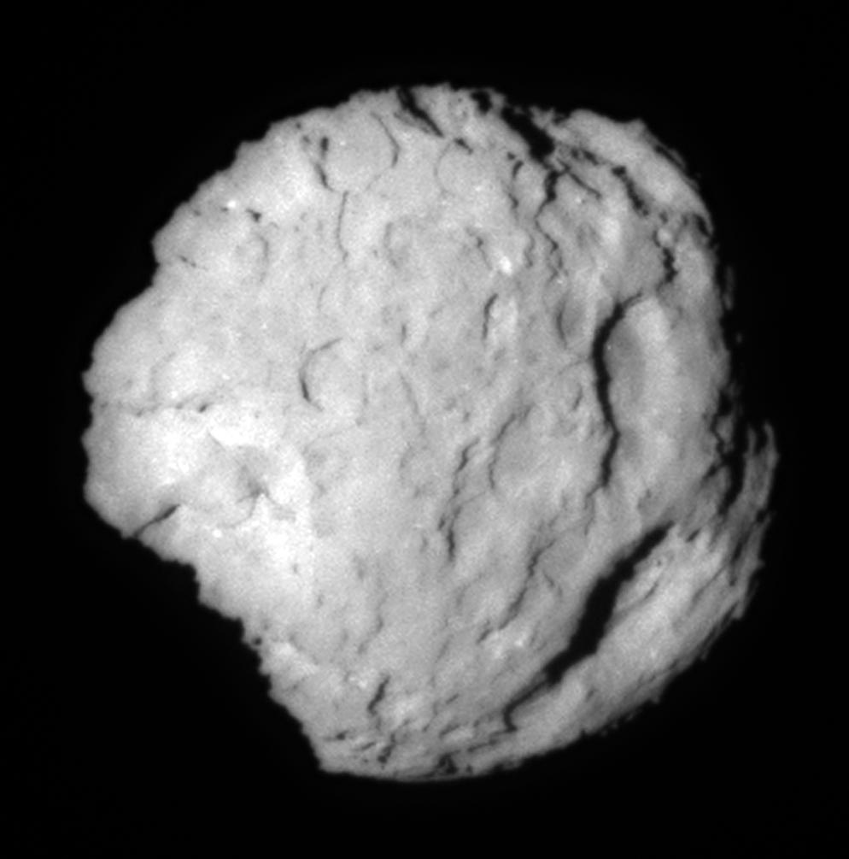
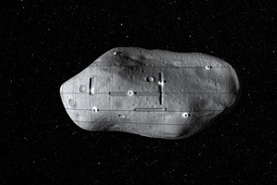
Назви Астероїдів
На початку астероїдам давали імена героїв римської та грецької міфології, пізніше відкривачі отримали право називати їх як завгодно, наприклад — своїм ім'ям. Спочатку астероїдам давали переважно жіночі імена, чоловічі імена отримували тільки ті астероїди, які мають незвичайні орбіти (наприклад, Ікар, який наближається до Сонцяближче Меркурія). Пізніше й цього правила перестали дотримуватися.
Після відкриття астероїда йому надають тимчасову назву на зразок 2002 AT₄, яка складається з року відкриття, коду півмісяця відкриття (латинська літера) й порядкового номера у півмісяці (який теж кодується латинською літерою). У позначеннях не вживаються літери «I» (через подібність з одиницею) і «Z». Таким чином позначається 24 півмісяці та 24 перших астероїди у кожному півмісяці. Якщо кількість астероїдів, відкритих протягом півмісяця, перевищить 24, знову повертаються до початку алфавіту, і додають до другої літері індекс 2, далі — 3, і т. д. На прикладі астероїда 1969 TD₂ — його відкрито 1969 року, у першій половині жовтня (T), 28-м за ліком (D₂).
Потому, як стає відомою орбіта астероїда, йому надають постійний порядковий номер, який записують у дужках, перед тимчасовою назвою ((8245) 1977 RC9), а іноді також власну назву, наприклад, 1709 Україна.

